Slide 1
面向对象
之
走亲访友
广州海珠广场中心 张名帅 2020年1月19日

Slide 2

大年初一，刚满18岁的程序员老王去大姑家拜访，离开的时候，大姑发给老王一个5元钱的红包和一只老母鸡

Slide 3

面向过程：
老王拜访 大姑家；
大姑 发红包 5元+一只老母鸡；

Slide 4
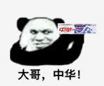
年初二，老王全家又去了同学老李家，离开的时候，老李给他发了5元钱的红包+一口中华

Slide 5
面向过程：
老王拜访 老李家；
老李 发红包 5元+一口中华；

Slide 6
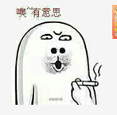
于是老王发现，他只要拜访熟人，就可以拿到红包，还有别的贺品

Slide 7
基于以上对比发现，程序员老王马上就领悟到了与生俱来的方法：
def 拜访(熟人):
熟人.发红包 ()

Slide 8
老王
熟人
进一步思考，老王画出了右侧架构图
拜访(熟人)：
熟人.发红包()
def 发红包()
亲戚
同学
...
def 发红包()
def 发红包()

Slide 9
三大特征：
封装：根据现实情形，分为拜访者类，亲戚类，同学类...
继承：使用熟人类隔离拜访者类和具体熟人类的关系
多态：拜访者类通过拜访方法调用熟人类的发红包方法，具体熟人重写发红包方法(金额、贺品)，创建大姑，老李等对象...

Slide 10
六大原则：
开闭：增加新的具体熟人类，拜访者类不改变
单一： 拜访者类->拜访熟人
亲戚类->发5元的红包+一只老母鸡
朋友类->发5元的红包+一口中华
依赖倒置：拜访者类调用熟人类，不直接调用亲戚，朋友
组合复用：拜访者通过组合关系，调用熟人类发红包方法
里氏替换：看见父(熟人类)，传子(亲戚类，朋友类...)
重写父类发红包方法(附加贺品)
迪米特： 具体熟人类之间都是低耦合
具体熟人类与拜访者都是低耦合

Slide 11
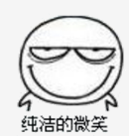
面向对象，老王不用改变自己，只需要拜访熟人，就可以让更多不同的熟人发红包、送贺品

Slide 12

领悟真理的老王，疯狂地去拜访熟人...

Slide 13

老王现在正在拜访你的路上，准备好了吗？？？

Slide 14
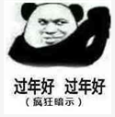

老王提前祝各位
鼠年行大运

Slide 15
谢谢欣赏

